Slide 1
Úvod do korpusové lingvistiky 11
KorpusY a Kvantitativní data

Slide 2
Frekvenční seznam
– slovních tvarů – slov – lemmat – pos – tag
Rozdíl mezi kvantitativní a kvalitativní analýzou korpusu spočívá v tom, že kvantitativní data přirozeně čerpatelná z korpusových textů nejsou součástí lingvistických rysů, které se datům přiřazují.
Jsou pouze bází pro analýzu, která musí pokračovat dále. V kvalitativně zaměřené analýze jsou málo frekventované jevy zkoumány se stejnou pozorností jako jevy silně frekventované.
Cílem analýzy korpusu není konstatování obvyklých a řídkých jevů v jazyce, nýbrž detailní popis jazyka jako celku.

Slide 3
příklad : adjektivum rudý
kvantitativní analýza odhalí pouze počet výskytů
kvalitativní analýza se zaměří na významy užití (nejen barva, ale i např. politická příslušnost atd.)

Slide 4
Reprezentativnost korpusu
Ve velmi malých korpusech je možné, že se okrajové jevy vůbec nevyskytnou a frekventované jevy nebudou zastoupeny dostatečně.
Velký korpus zaručuje možnost dobře zkoumat frekventované jevy.
Nicméně platí, že výskyt hapaxových jevů je stabilní (zvětšujeme-li rozsah textů, neklesá podíl – kvantitativní i kvalitativní – tzv. hapax legomena, ale i dalších hapaxových jevů).

Slide 5
Vzorky
Výběr vzorku – neexistuje obecně platná metoda, jak určit reprezentativnost vzorku.
Podobné metody výběru vzorku zaručí, že data z korpusů zpracovaných co do výběru vzorků stejnými metodami budou srovnatelná navzájem.

Slide 6
Zpracování dat kvantitativními metodami
V korpusové lingvistice jde kvantitativní analýza ruku v ruce s analýzou kvalitativní.
Běžně užívané techniky matematické statistiky, které v rámci KL následují za prostým počítáním frekvenčních výskytů jazykových jevů obsažených v korpusu.
Díky těmto metodám se lingvisté snaží získat z korpusů nejen prostá kvantitativní data, ale dojít k interpretaci jejich závažnosti, a to pomocí exaktních matematicky ověřených postupů.

Slide 7
metody matematické statistiky užívané v KL
Jsou to např. metody, při jejichž užití je možné brát zřetel na takové okolnosti, jako je typ okolí jednotky (kolokace), vzorku (žánr) atd.
Přehled je pouze omezený (nejsem matematický statistik a úvod do mat. stat. není cílem naší přednášky).
(více: Statistics for Corpus Linguistics v řadě edinburských učebnic empirické lingvistiky, internet).

Slide 8
Frekvenční analýza
matematické sečítání počtu jednotek (tokens)
v případě klasifikovaných jednotek typů (lemmat, tagů, pos, ...)
u anotovaných korpusů obecně můžeme počítat a) se snazší prací a b) s lepšími výsledky
u anotovaných korpusů je třeba mít na zřeteli, že počítáme pouze výsledky anotací, nikoliv to, co skutečně v korpusu je

Slide 9
Proporcionalita
Prosté počítání frekvencí je jen jako první krok další analýzy.
Hlavní nevýhodou prostých frekvenčních výpočtů je, že výsledky, které jimi získáme, se mohou značně lišit v případě, kdy jeden a týž jev spočítáme v různých korpusech (např. psaném a mluveném).
Jak získané výsledky porovnat?
Výsledky ze dvou korpusů, které nejsou stejně velké: vypočítáme frekvenci jako procento z celkového počtu tokens v korpusu. Výsledek srovnání percentuálního zastoupení nám může říci něco spolehlivého.

Slide 10
Porovnání výskytu tokenů v korpusech různého rozsahu
Např. zjistíme, že jev A se v korpusu psaného jazyka o 1 mil. slovních tvarů vyskytuje 500 krát a v korpusu mluveného jazyka o 100 000 slovních tvarů 50 krát.

Slide 11
Vypočítáme percentuální výskyt, a to takto:
mluvený korpus (50: 100 000) x 100 =0,05%
psaný korpus (500: 1000 000) x 100=0,05%
V obou případech nám vyjde stejný výsledek.
Vypočítali jsme, že s ohledem na různost proporcí vzorků je frekvence stejná.
Vždy se vychází z poměru mezi velikostí vzorku a počtem výskytů.
ratio=počet výskytů typů /počet výskytů tokens v celém vzorku

Slide 12
Testování významnosti výsledků frekvenčních analýz
chi-square test
MI-score
T-score
z- score

Slide 13
Kolokace
Metody se používají pro vyhledávání statisticky významných kolokací.
Kolokace (souvýskyt slov) jsou z lingvistického hlediska zajímavé.
Gramatika
Lexikon – idiomatika
MWE

Slide 14
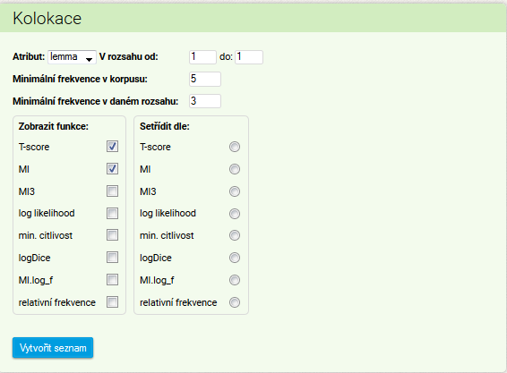
červený kolokace

Slide 15
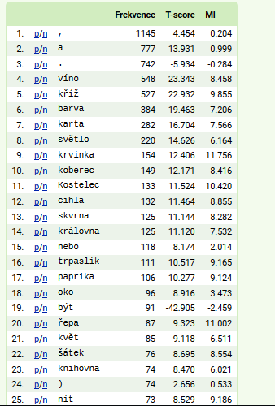
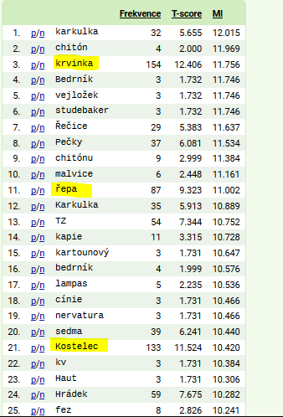
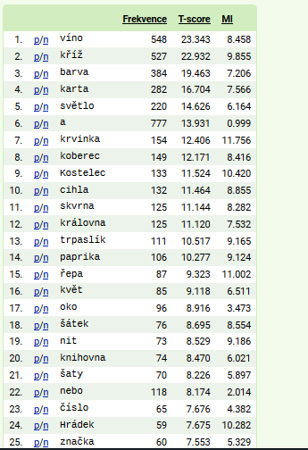
červený frekvence a MI-score

Slide 16
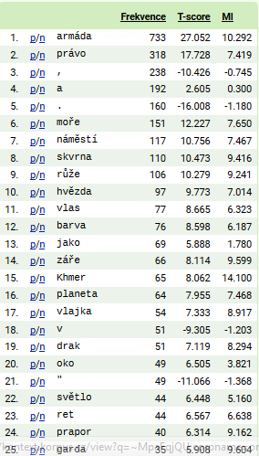
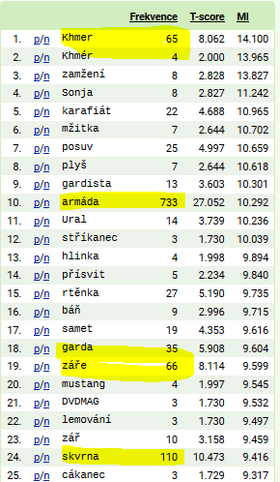
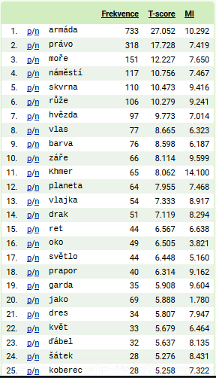
rudý

Slide 17
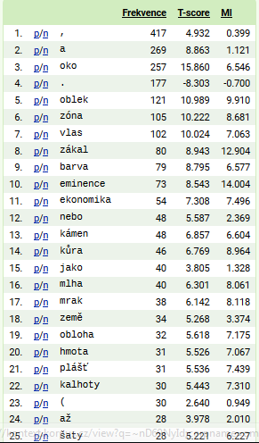
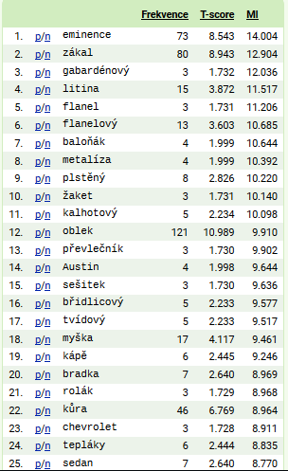
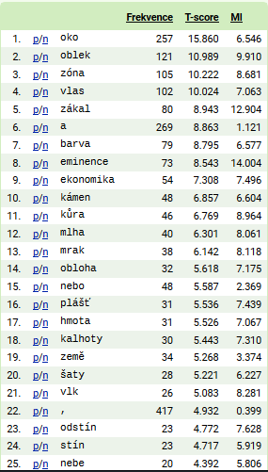
???

Slide 18
Odhadněte kolokáty adjektiva růžový

Slide 19
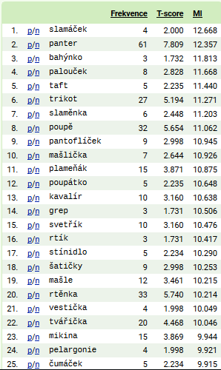
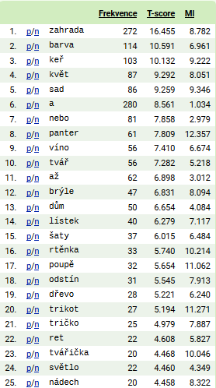
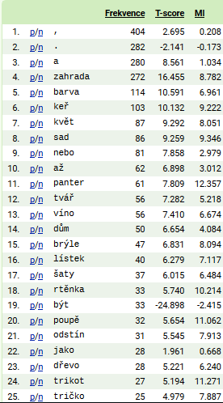
růžový

Slide 20
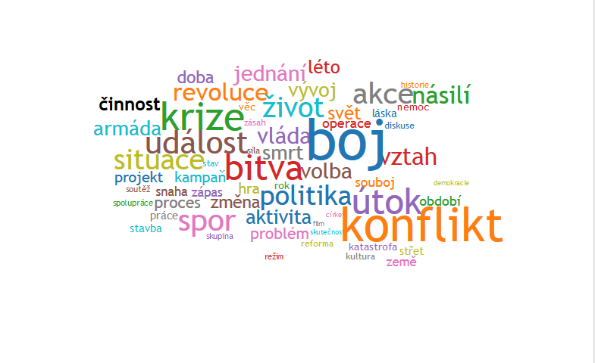
Thesaurus

Slide 21
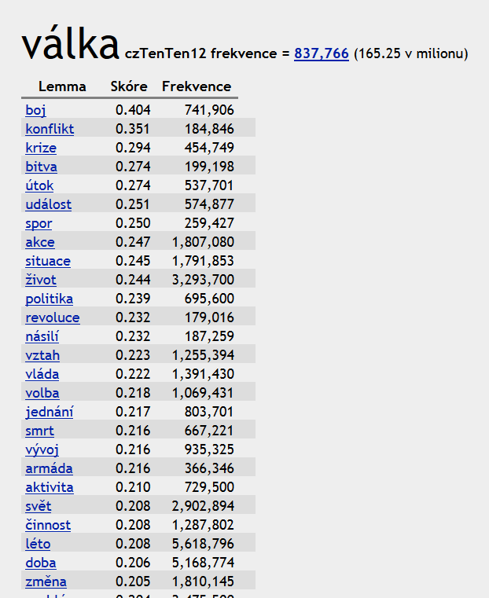
válka

Slide 22
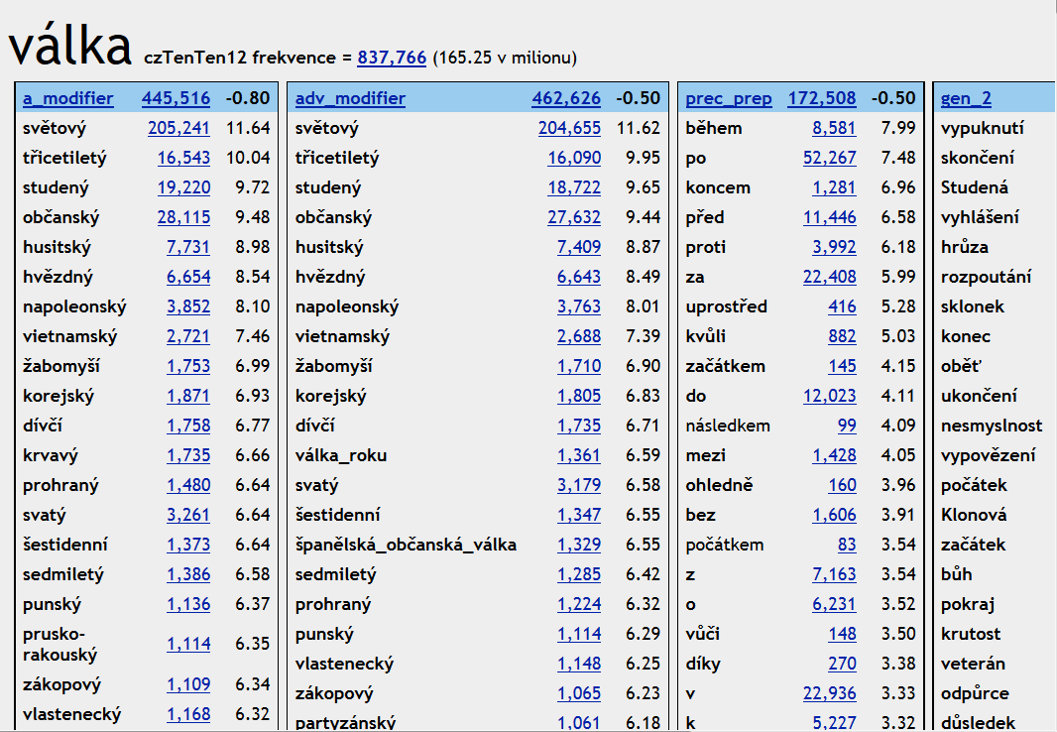
Slovní profily – word-sketch
(kolokace i s ohledem na fce)

Slide 23
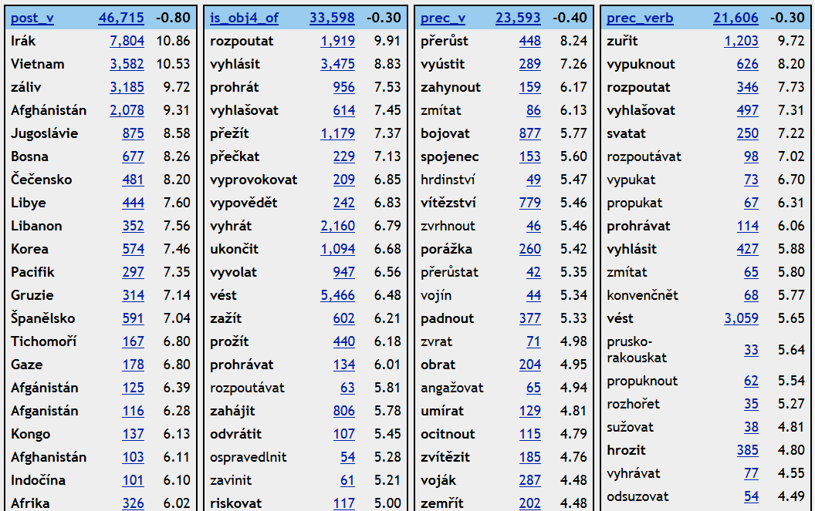

Slide 24
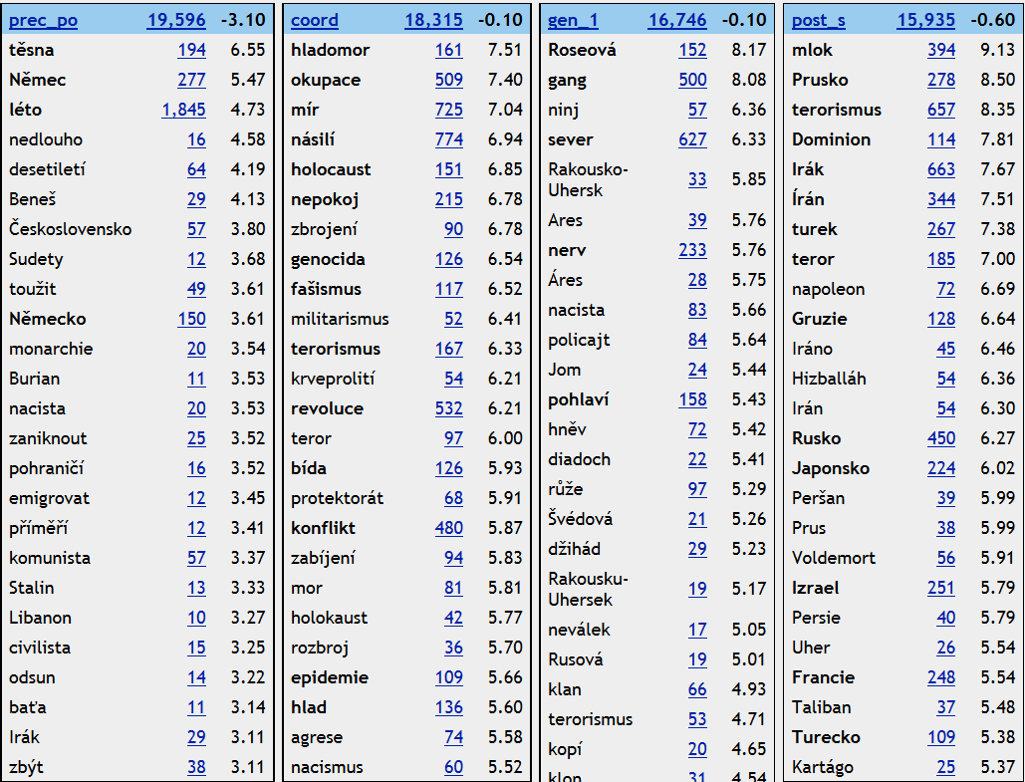

Slide 25
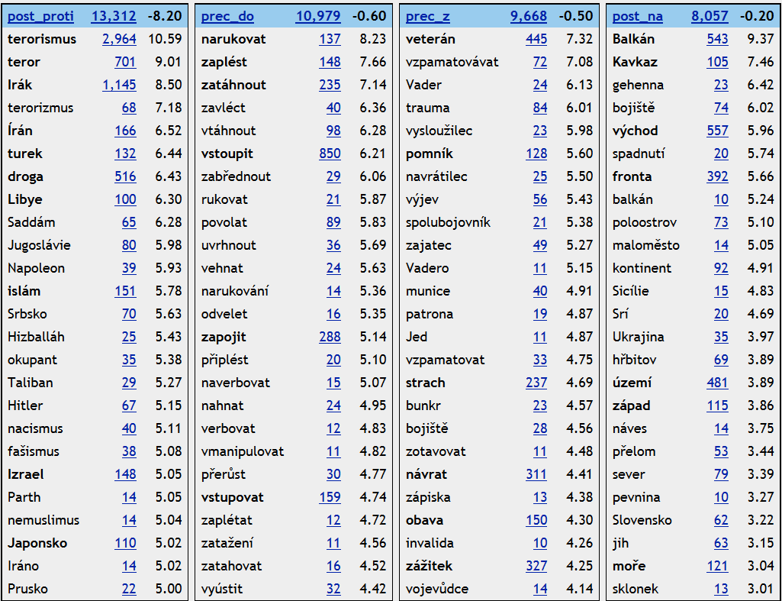

Slide 26
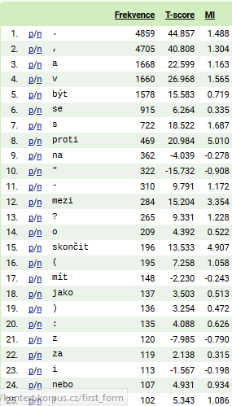
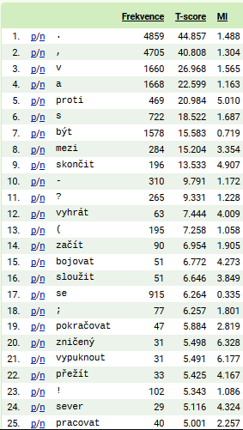
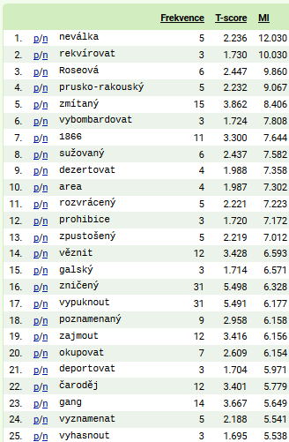
válka

